Slide 1
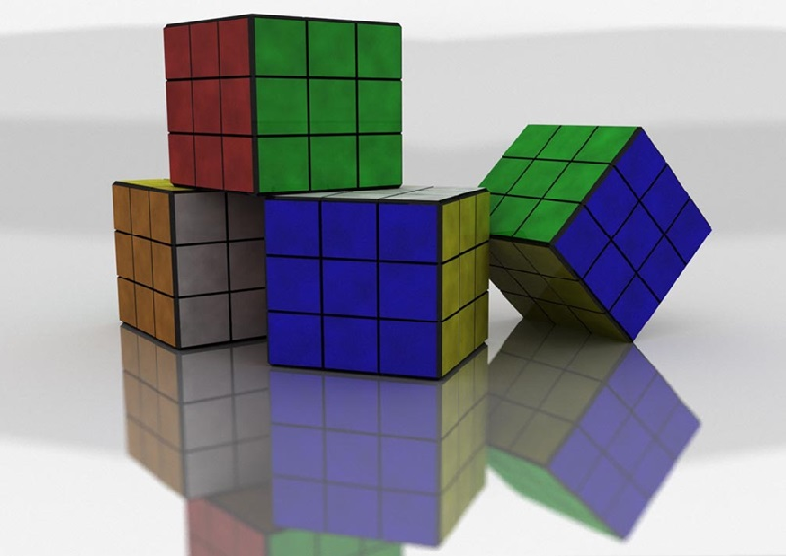
IV образовательный форум ЗАТО Железногорск
Педагогическая система МАДОУ № 64 «Алые паруса»
Н.В.Романова, заведующий
Железногорск, 2017 г.

Slide 2
МЕТОДЫ
ЦЕЛЬ
ФОРМЫ
ЦЕННОСТЬ
ДЕТИ
от 1,5 до 7 лет
СОДЕРЖАНИЕ
СРЕДА
ДЕТИ
от 1,5 до 7 лет
ДЕТИ
от 1,5 до 7 лет
ДЕТИ
от 1,5 до 7 лет
Родители
воспитанников
Родители
воспитанников
Родители
воспитанников
Родители
воспитанников
ПЕДАГОГИ
ПЕДАГОГИ
ПЕДАГОГИ
ПЕДАГОГИ

Slide 3
ЦЕЛЬ
ЦЕННОСТЬ
ДЕТИ
от 1,5 до 7 лет
СОДЕРЖАНИЕ
ДЕТИ
от 1,5 до 7 лет
ДЕТИ
от 1,5 до 7 лет
Родители
воспитанников
Родители
воспитанников
Родители
воспитанников
ПЕДАГОГИ
ПЕДАГОГИ
ПЕДАГОГИ

Slide 4
ФОРМЫ
ДЕТИ
от 1,5 до 7 лет
ПЕДАГОГИ
Родители
воспитанников
ДЕТИ
от 1,5 до 7 лет
МЕТОДЫ
Родители
воспитанников
ПЕДАГОГИ
Родители
воспитанников
СРЕДА
ДЕТИ
от 1,5 до 7 лет
ПЕДАГОГИ

Slide 5
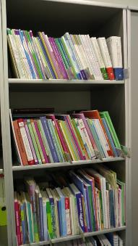
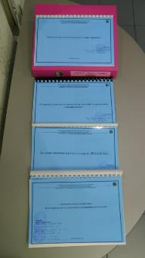
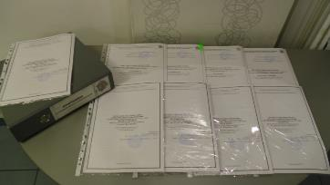
ФОРУМ:
СОДЕРЖАНИЕ
ЦЕЛИ: 1. Развитие личности детей дошкольного возраста в различных видах общения и деятельности с учетом их возрастных, индивидуальных психологических и физиологических особенностей.
2. Создание условий для выявления и развития способностей каждого ребенка
ЦЕННОСТЬ: субъектность дошкольника
СПОСОБНОСТИ
ОБЩИЕ
СПЕЦИАЛЬНЫЕ
познавательные
практические
художественные
театрально-речевые
сенсорные
организаторские
музыкальные
интеллектуальные
конструктивно-технические
двигательные
творческие
ПРОГРАММА
Обязательная часть
Часть формируемая участниками образовательных отношений
программы кружков, секций, клубов
ПРОГРАММЫ ДОПОЛНИТЕЛЬНОГО ОБРАЗОВАНИЯ
платные УСЛУГИ (по запросу родителей)

Slide 6
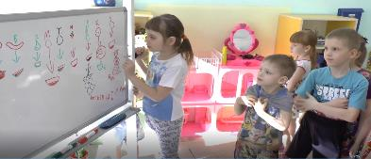
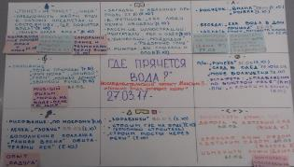
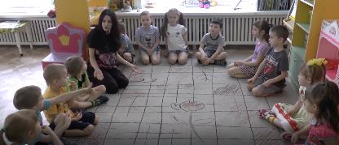
ФОРУМ:
МЕТОДЫ
Фото Совместн планов
ПОБУЖДАЮЩИЙ ДИАЛОГ
СОЦИО-ИГРОВОЙ СТИЛЬ
(В.М. Букатов,
А.П. Ершова,
Е.Е. Шулешко)
НАГЛЯДНОЕ МОДЕЛИРОВАНИЕ
(Д.Б. Эльконин,
Л.А. Венгер)
НАГЛЯДНОЕ
МОДЕЛИРОВАНИЕ
СОЦИО-ИГРОВОЙ СТИЛЬ
Фото педагог с детьми
МЕТОД ПРОЕКТОВ
(Е.С. Полат)
МЕТОД ПРОЕКТОВ
ТЕХНОЛОГИЯ ИНДИВИДУАЛИЗАЦИИ
(Л. Свирская)
Технология индивидуализации в развитии способностей дошкольников
Этапы | Педагогическая задача
1 | Выявление задатков, склонностей и способностей.
2 | Предоставление права выбора воспитанников в условиях разнообразия возможностей.
3 | Обеспечение самостоятельной деятельности детей.

Slide 7
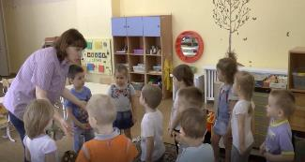
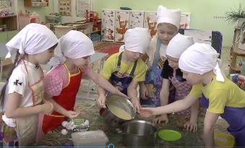
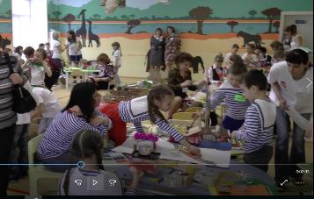
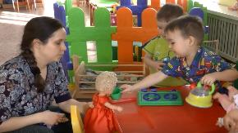
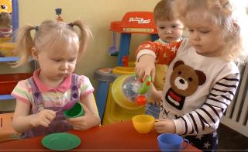
ФОРУМ:
ФОРМЫ
НОД
ОДРМ
Самостоятельная ДЕЯТЕЛЬНОСТЬ
ВЗАИМОДЕЙСТВИЕ С СЕМЬЕЙ
ОБУЧЕНИЕ
ОРГАНИЗОВАННОЕ
СТИХИЙНОЕ
ОБРАЗОВАТЕЛЬНАЯ СИТУАЦИЯ
(РЕБЕНОК-СУБЪЕКТ СВОЕГО ОБРАЗОВАНИЯ)
ВНЕ ОБРАЗОВАТЕЛЬНОЙ СИТУАЦИИ

Slide 8
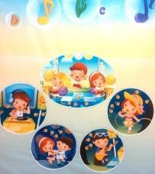
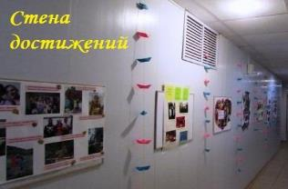
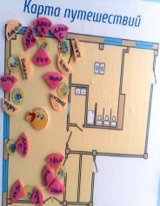
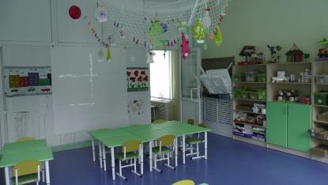
ФОРУМ:
РАЗВИВАЮЩАЯ ПРЕДМЕТНО-ПРОСТРАНСТВЕННАЯ СРЕДА
«ДОСКА ВЫБОРА»
МАТЕРИАЛ ДЛЯ РАЗНООБРАЗНОЙ ДЕТСКОЙ ДЕЯТЕЛЬНОСТИ
«СТЕНА ДОСТИЖЕНИЙ»
Творческая мастерская фото
(индивидуальной, подгрупповой, групповой)
ОБЯЗАТЕЛЬНО:
предметы-заместители;
наглядные модели;
неоформленный материал

Slide 9
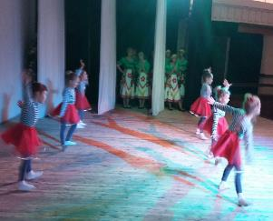
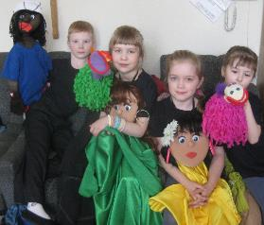
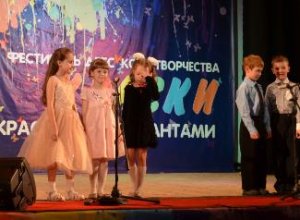
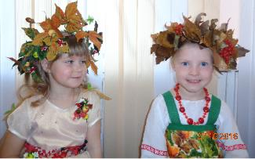
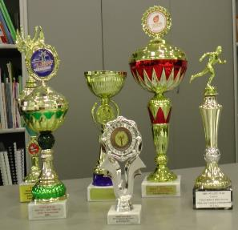
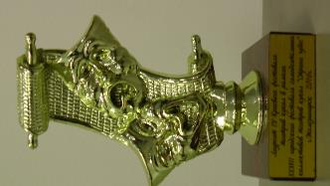
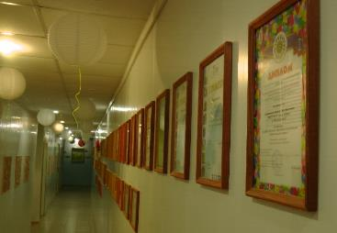
КАЧЕСТВО ОБРАЗОВАНИЯ ВОСПИТАННИКОВ

Slide 10
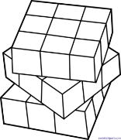
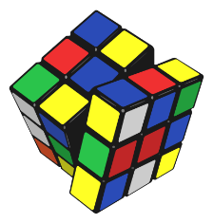
СПАСИБО ЗА ВНИМАНИЕ!

